Slide 1
数据结构

Slide 2
重要性
计算机程序处理的一切数值的、非数值的信息，乃至程序统称为数据（Data）
数据的表示方法和组织形式直接关系到程序对数据的处理效率
要求人们对计算机程序加工的对象进行系统的研究，即研究数据的特性以及数据之间存在的关系——数据结构（Date Structure）

Slide 3
解决问题的过程
  首先要从具体问题中抽象出一个适当的数学模型，然后设计一个解此数学模型的算法（Algorithm），最后编出程序、进行测试、调整直至得到最终解答
寻求数学模型的实质是分析问题，从中提取操作的对象，并找出这些操作对象之间含有的关系，然后用数学的语言加以描述。

Slide 4
一、什么是数据结构
1. 数据结构：是一门研究非数值计算的程序设计问题中计算机操作对象以及它们之间关系和操作的一门学科。
  三个要素：对象、关系及操作（运算）

Slide 5
2. 数据对象(data object) ：
  是性质相同的数据元素的集合，是数据的一个子集。例如，一个班级的成绩表如表1-2所示，可以看成数据对象。
数据结构(data structure)：
  定义一：数据元素集合（也可称数据对象）中各元素的关系。
  定义二：相互之间存在特定关系的数据元素集合。

Slide 6


表 1-1 学生成绩表
表 1-2 一班学生成绩表

Slide 7
3.数据结构一般包括三方面的内容：
  逻辑结构：数据元素之间的逻辑关系。
    如：85分是某同学的数学成绩，或谁排第一第二
  存储结构(物理结构)：数据元素及其关系在计算机存储器的表示。
    如存在连续的内存空间、或文件中
  数据的运算：对数据施加的操作。
    如对数据进行查找、插入、删除、修改、合并、排序、统计以及简单计算等的操作过程。

Slide 8
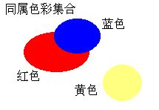
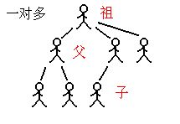
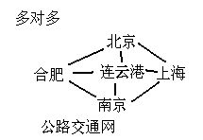
数据结构（逻辑结构）的三（四）类基本结构
 |  | 特征 | 示例
集合 |  | 元素间为松散的关系
线性结构 |  | 元素间为严格的一对一关系 | 如上面的成绩表中各元素
非 线 性 | 树形结构 | 元素间为严格的一对多关系
 | 图形结构 或 网状结构 | 元素间为多对多关系

Slide 9
5 数据结构（逻辑结构）的形式定义：
  数据结构是一个二元组
  Data_Structure =（D,S）
  数据结构名称 =（D,S）
其中：
  D 是数据元素的有限集，即数据元素的集合。
  S 是D上关系的有限集，即数据元素之间的关系的集合。
例：图G={{点集}、{边集}} 其中{边集}可以看成S,即点之间的关系

Slide 10
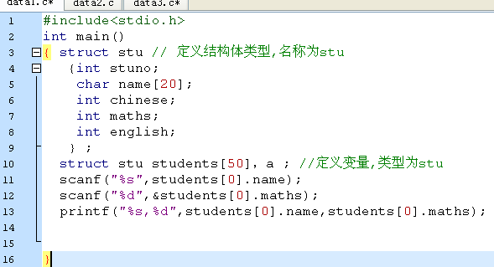
6 数据的存储
当数据元素由若干数据项组成时，
各个数据项称为数据域(Data Field)

Slide 11

7. 数据的四种存储结构：
  1)顺序存储结构：
  存储位置在内存单元中是连续的
  由数组的首地址，可以计算出每个单元的地址

Slide 12
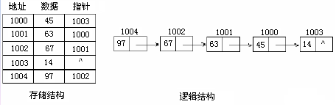
2）链式存储结构：
不要求逻辑上相邻的结点物理上也相邻，结点间的逻辑关系是由附加的指针字段表示的，指针指向结点的邻接结点。—即该结构既存放结点的值 ，又存放结点之间的关系。
结点由两部分组成：数据域+指针域。

Slide 13
  索引存储结构：
  在存储结点信息的同时，再建立一个附加的索引表，然后利用索引表中索引项的值来确定结点的实际存储单元地址。
  索引表中的每一项称为索引项，索引项格式为（关键字，地址） 如字典中B单词的开始位置

Slide 14
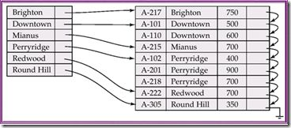
  散列存储结构：
  根据结点的关键字直接计算出结点的存储地址。
  把结点的关键字作为自变量，通过一个称为散列函数H(a.key)的计算规则，确定出该结点的确定存储单元地址。

Slide 15
8. 抽象数据类型（abstract data type，简称ADT ）
  数据对象
  数据关系
  数据操作

Slide 16
二、线性表
  线性表由n(n≥0)个性质相同的数据元素构成的有限序列。
逻辑结构
  数据对象可以是基本数据类型也可以是组合
  有前驱与后继的关系
  一维数组、二维数组都是线性表
  单链表、双链表

Slide 17
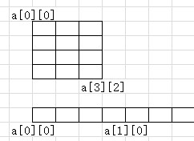
2. 存储结构
顺序存储结构----一维、多维数组
链式存储结构

Slide 18
3. 线性表的基本运算
表的初始化:创建一空的线性表。
求表长：求线性表的长度n。
存取表中的结点：存取第i个元素
查找结点：按某个特定的值查找线性表中的某元素。
插入结点：在第i个元素之前或之后插入一新元素。
删除结点：删除第i个元素。
以上操作不是必须也不是全部，由问题决定操作

Slide 19
三、几种常见的线性表
1.数组
2.单链、双链
3. 栈
4. 队列

Slide 20

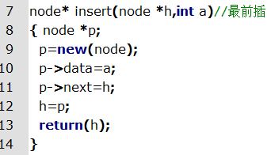
例1：单链
1.数据对象
int类型
2. 关系
线性
3. 操作
插入
删除
清空
单链的每个结点的数据项
插入在最前面，所以要返回头指针
使用new指令，新建结点

Slide 21
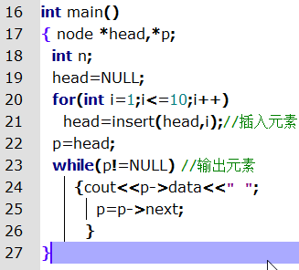

Slide 22

例2：单链
也可以用两个数组来模拟单链
一个是数据数组，一个是next数组

Slide 23
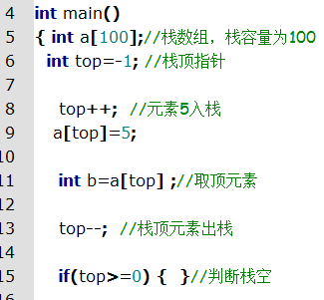

例3 栈

Slide 24
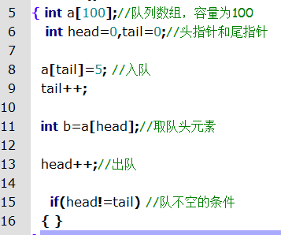

例4 队列
操作：
入队、出队
判断队满
判断队空
循环队列
(tail++)%100
(head++)%100

